Slide 1


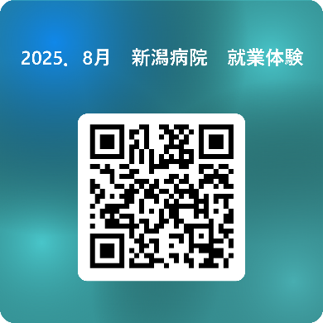
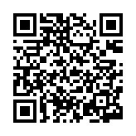
独立行政法人国立病院機構
新潟病院 就業体験
日時 2025年8月7日(木) 8日(金)
28日(木) 29日(金）
時間 13時00分～15時00分
12:50 病院玄関前バス停に集合
定員 各12名
締切 各日程10日前
≪スケジュール≫
時 間 | 内 容
13:00～13:05 | 受付・更衣
13:05～13:20 | 病院概要・院内教育
13:20～13:40 | 院内見学
13:40～14:10 | 就業体験①
14:10～14:40 | 就業体験②
14:40～15:00 | 座談会・質疑応答 アンケート・更衣
白衣、ナースシューズ、名札
≪持ち物≫
新潟病院
看護部HP
お問い合わせ
独立行政法人国立病院機構 新潟病院
副看護部長 畑 由美子
〒945-8585 新潟県柏崎市赤坂町3番52号
℡ 0257-22-2126
✉ hata.yumiko.tq@mail.hosp.go.jp

